Slide 1
Изготовление текстильных предметов быта
Учитель
Кузнецова Светлана Юрьевна

Slide 2
Творческая группа:
Руководитель проекта Кузнецова Светлана Юрьевна , учитель швейного дела
Тарасова Мария , обучающаяся 9 класса
Агеева Екатерина , обучающаяся 6 класса
Дмитриева Елена , обучающаяся 7 класса
Морозкина Олеся, обучающаяся 7 класса
Аржевитина Мария , обучающаяся 7класса

Slide 3
Цель проекта:
создание эстетически благоприятных условий для максимально комфортного проживания воспитанников
Задачи проекта:
1. Обеспечивать воспитанникам возможность претворения идей в жизнь .
2. Формировать навыки осознанного восприятия чувства социальной ответственности .
3. Способствовать развитию нравственных качеств ,через воспитание эстетикой окружающей действительности .
4. Создавать условия для формирования у воспитанников школы-интерната знаний и умений , которые потребуются в самостоятельной жизни .
5. Создавать условия для формирования у воспитанников понимания важности их личного труда для себя и общества.

Slide 4
актуальность
Желание изменить облик личного пространства к лучшему , используя доступные материалы ,творческие способности и собственную фантазию , вполне может стать мечтой современного человека . Изготовление текстильных предметов быта носит не только декоративный и функциональный характер , но и является выражением индивидуальности и неповторимости человека, поэтому эту идею считаем актуальной .

Slide 5
предполагаемый результат:
изготовить текстильные предметы быта

Slide 6
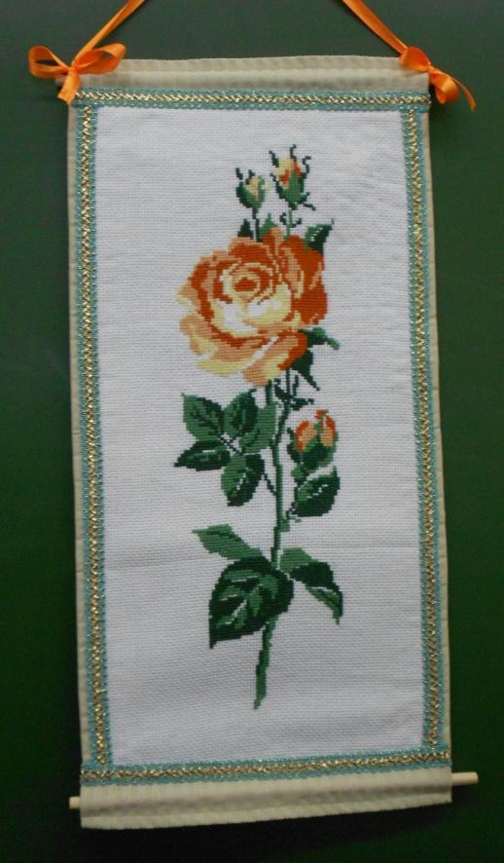
Панно «роза»
Работу выполнила
Аржевитина Мария

Slide 7
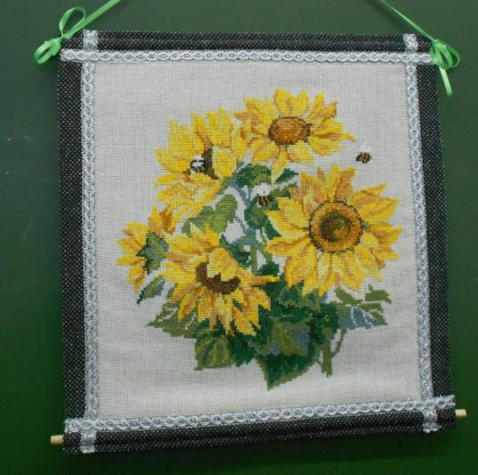
Панно «Подсолнухи»
Работу выполнила
Тарасова Мария

Slide 8
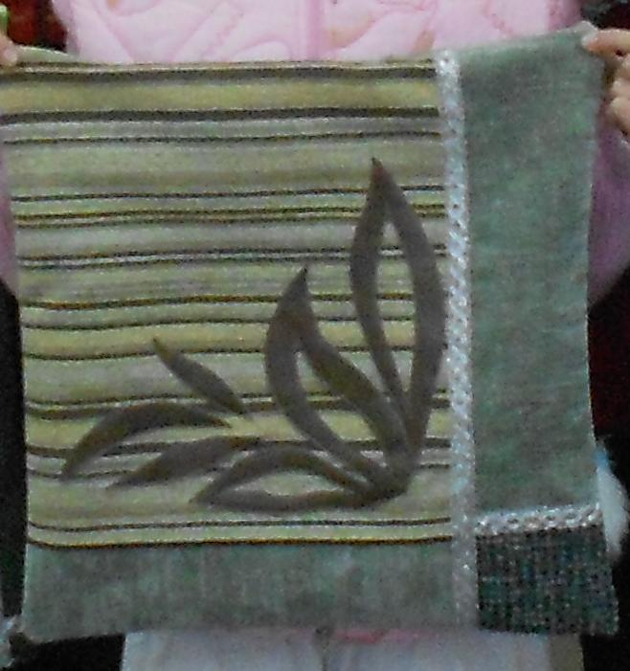
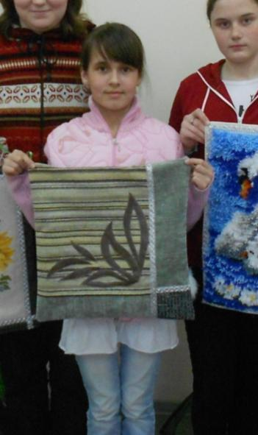
думка «сладкий сон»
Работу выполнила
Дмитриева Елена

Slide 9
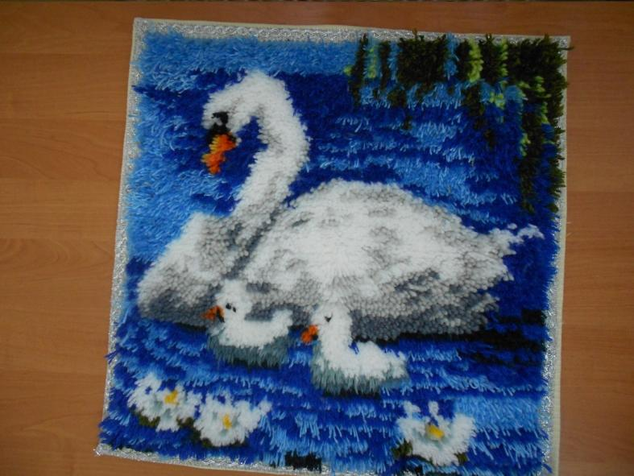
Панно «лебеди»
Работу выполнила
Морозкина Олеся

Slide 10
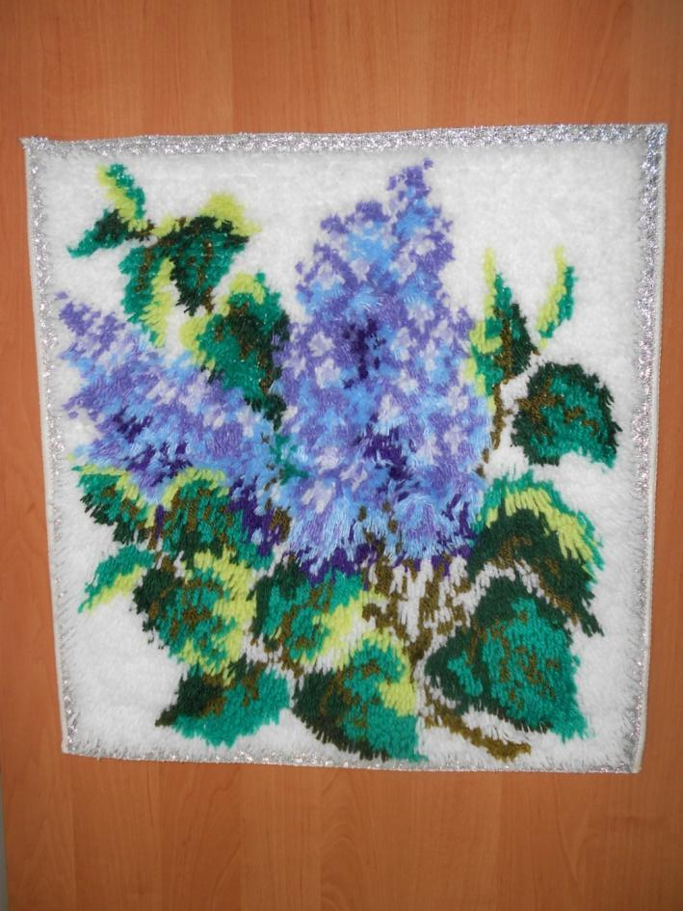
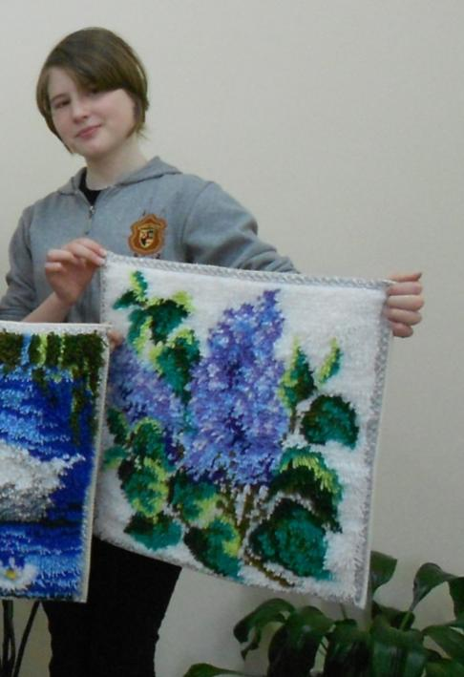
Панно «сирень»
Работу выполнила
Агеева Екатерина

Slide 11
Текстильные предметы быта

